Slide 1

Wykład 4: Bazy danych w systemie Android

Slide 2
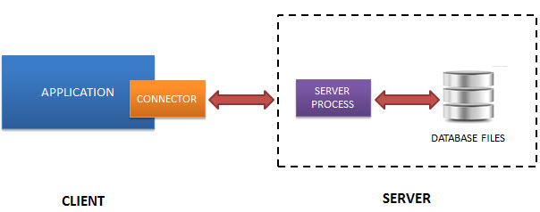
Zasada działania plikowych baz danych
<numer>

Slide 3
Baza SQLite w systemie Android
Całość bazy jest przechowywana w jednym pliku (*.db)
System domyślnie zapewnia zunifikowany proces serwerowy dla wszystkich aplikacji
Proces aktualizacji bazy danych musi zostać ręcznie opisany przy pomocy zapytań języka SQL
Dostęp do przechowywanych danych ma jedynie aplikacja tworząca bazę danych, jednak można udostępnić jej zawartość innym aplikacjom przy pomocy klasy ContentProvider

Slide 4
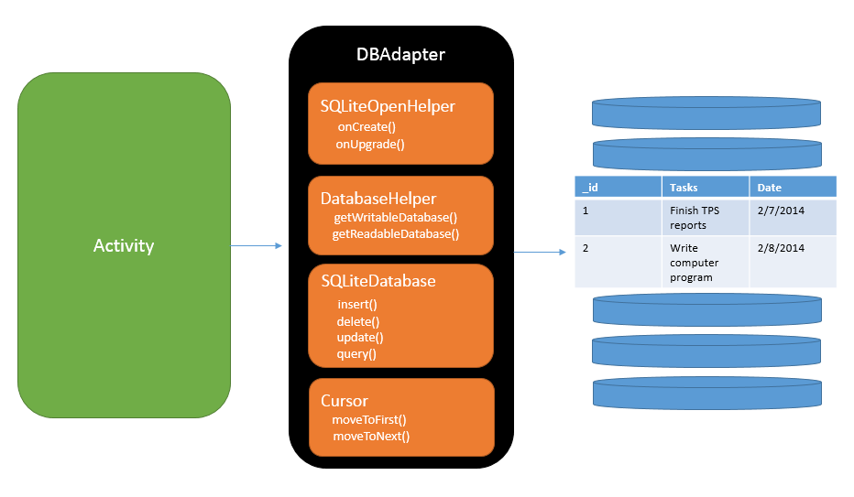
Zasada działania SQLite w systemie Android
<numer>

Slide 5
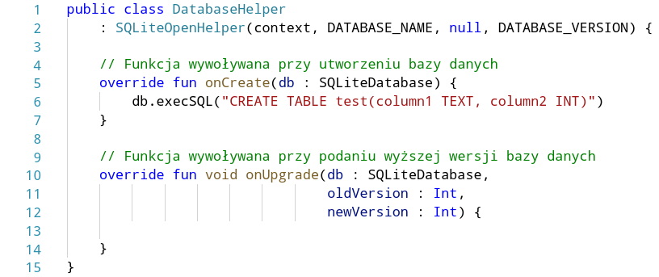
Przykładowa klasa wiążąca SQLite

Slide 6
Problemy związane z wykorzystaniem SQLite
Wymaga dużych ilości kodu w celu zapewnienia dostepu do danych
Mechanizm uaktualniania pozwala na aktualizację bazy danych wyłącznie w momencie aktualizacji całej aplikacji
Modele danych muszą być ręcznie mapowane do encji (wierszy tabel)
Wymagana dobra znajomość języka SQL

Slide 7

Room Persistence Library

Slide 8
Cechy biblioteki Room
Brak bezpośredniego dostępu do bazy danych
Struktura typu ORM (Object-Relation Mapping), wiążąca dane zawarte w bazie z obiektami tworzonymi programowo
Dostęp do danych odbywa się metodą DAO (Data Access Object), czyli poprzez specjalnie definiowane klasy
Baza danych aktualizuje się automatycznie, wraz ze zmianami w powiązanych z nią modelach
<numer>

Slide 9
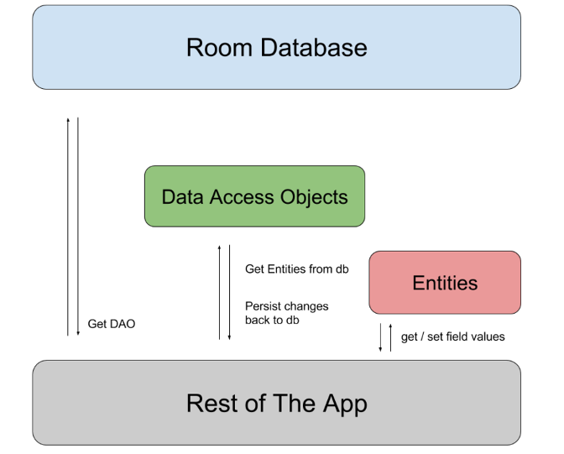
Zasada działania biblioteki Room
<numer>

Slide 10
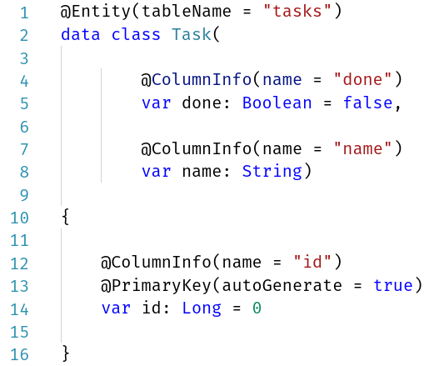
Implementacja Room:
Model Danych

Slide 11
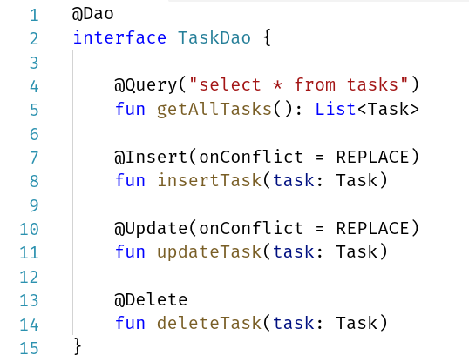
Implementacja Room:
Interfejs Bazy Danych (DAO)

Slide 12
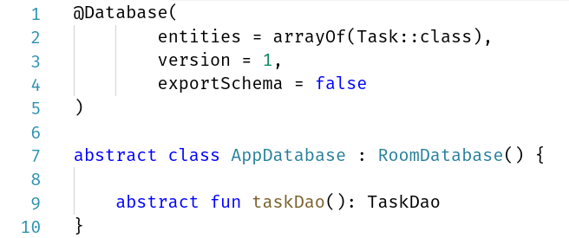
Implementacja Room:
Klasa Bazy Danych

Slide 13
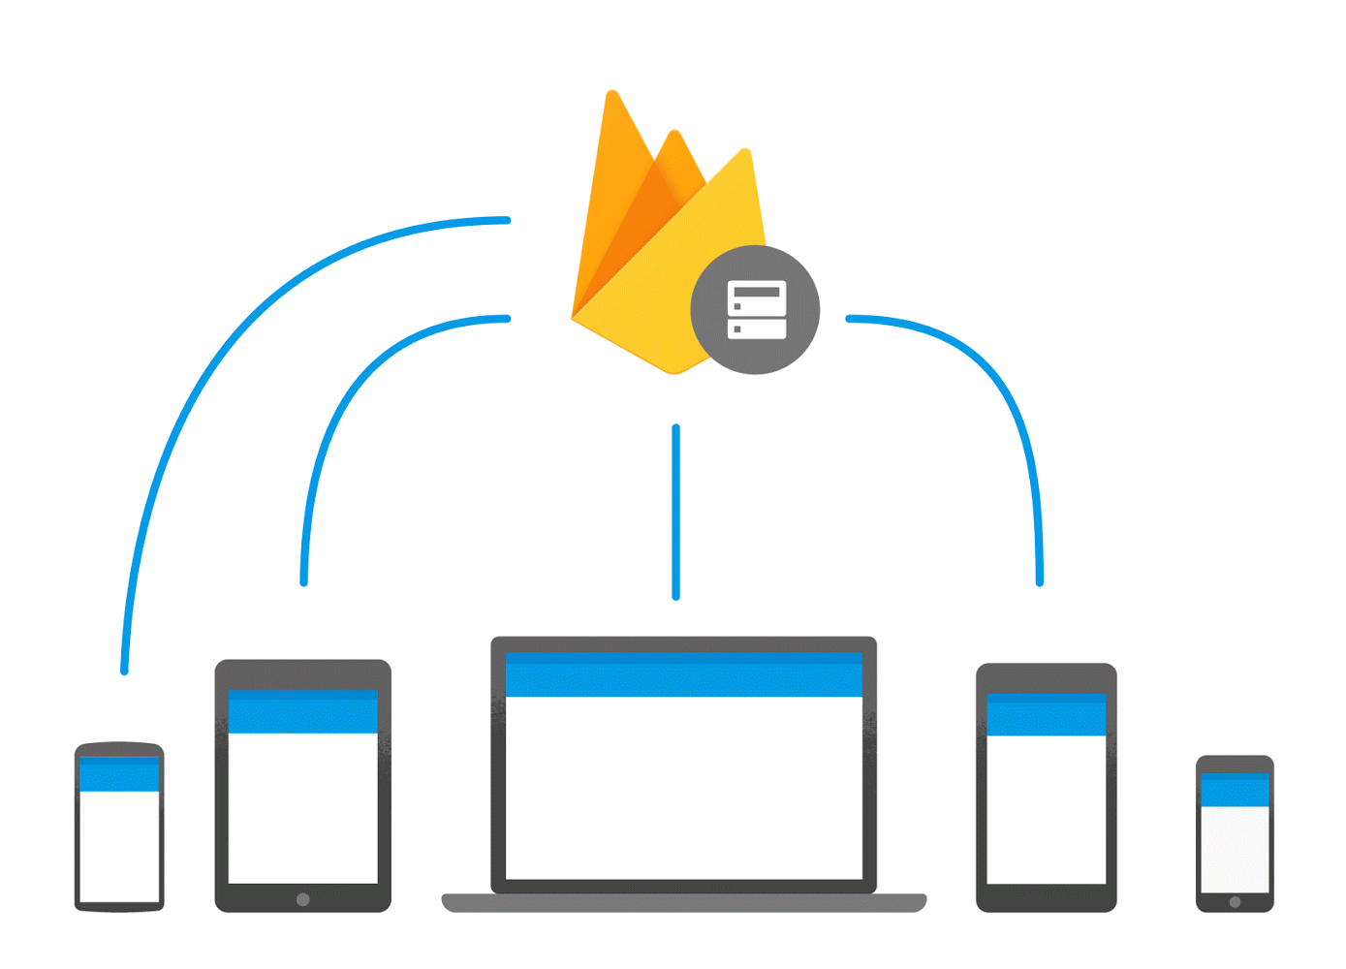
Firebase

Slide 14
Czym jest Firebase?
Prosta w konfiguracji baza danych czasu rzeczywistego, oparta na plikach JSON
Wsparcie dla powiadomień push
Mechanimzm autentykacji użytkowników przy pomocy serwisów społecznościowych, numeru telefonu, adresu email, etc
Proste połączenie zarówno z urzadzeń mobilnych jak i backendu serwerowego
Możliwosć darmowego korzystania, do określonej liczby połączeń lub użytkowników

Slide 15
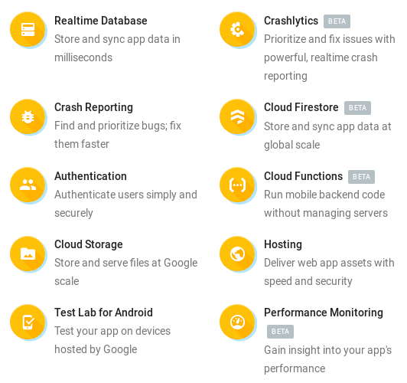
Firebase: Podstawowe funkcje

Slide 16
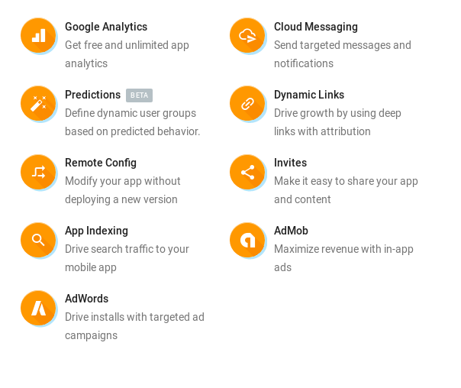
Firebase: Możliwości rozwoju

Slide 17
Koniec :-(

